Slide 1

중간보고
미얀마 지역 원양산업 진출을 위한
투자환경 조사 및 분석 연구용역
2015. 01. 28

Slide 2




Contents
Ⅰ
연구 개요
Ⅱ
미얀마 일반 현황 및 환경분석
Ⅲ
미얀마 수산업 현황
Ⅳ
산업 리스크 분석
Ⅴ
검토사항

Slide 3
Ⅰ
연구 개요
Ⅱ
미얀마 일반 현황 및 환경분석
Ⅲ
미얀마 수산업 현황
Ⅳ
산업 리스크 분석
Ⅴ
검토사항

Slide 4
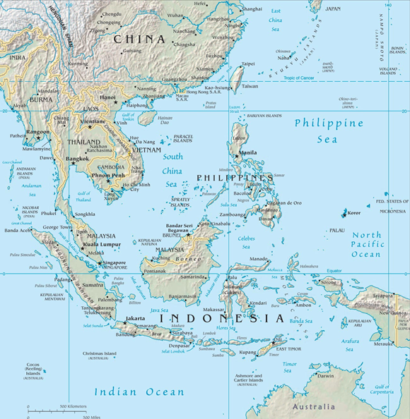

1. 필요성과 목적 및 범위
Ⅰ. 연구 개요
필요성
수산부문 글로벌 링크 마련을 위한 새로운 투자처 마련
  미얀마 수산부문 성장 잠재력 높음(연간 400만 톤 이상 생산)
  주로 재래식 어선어업에 의존, 노지식 양식(축양 수준), 냉동냉장 인프라 부족
  “한·미얀마 투자보장협정” 체결(2014.6.5), 법적·제도적 인프라 마련
  한국의 자본 및 기술과 미얀마의 자원 결합을 통한 상호발전 방향 마련 필요
목적
미얀마 수산부문 현황 및 법적·제도적 투자 환경 등의 분석을 통한
우리나라 기업의 진출 및 투자 가능성 조사 (4개월)
한국
선점 기회
범위
원양산업 진출을 위한 미얀마 투자 타당성 검토
중국, 일본, 대만 선점
  미얀마 수산 현황 분석
  미얀마 투자여건 및 리스크 분석
  투자희망 사업별 타당성 분석(어분공장, 냉동공장, 연육공장, 공동조업 등)
  우리나라 기업의 진출 가능성 조사

Slide 5

2. 연구방법 및 추진체계
Ⅰ. 연구 개요
미얀마 협력기관
한국 협력기관
축산수산부
KMI
해외수산투자협의체
수산업협동조합
아쿠아코리아㈜
수산물가공수출협회
해승수산
수산현황 및 환경 분석
(추가 투자희망 수요조사)
(미얀마 문헌 및 통계조사)
투자여건 및 리스크 분석
(한·미얀마 수산부문 간담회)
투자 사업별 특성 분석
(투자희망업계 조사)
(업계 현지조사)
`
기업 진출가능성 조사
(희망사업별 가능성 분석)

Slide 6
Ⅰ
연구 개요
Ⅱ
미얀마 일반 현황 및 환경분석
Ⅲ
미얀마 수산업 현황
Ⅳ
산업 리스크 분석
Ⅴ
검토사항

Slide 7

1. 환경분석 개요
Ⅱ. 미얀마 일반 현황 및 환경분석
정치적 환경
군부주도 정치구도 하에 민간참여 확대
(여전히 권력기반의 중추에 위치한 군부)
북부지역의 종교갈등
경제적 환경
군부주도 경제 실패 후 개방정책으로 선회
개방정책 이후 외국인
직접투자 증가
경제성장 가속화
풍부한 노동력
기타 환경
동남아 유수의 자원부국
인도와 중국을 연결하는 요충지
미얀마
환경분석
제도적 환경
외국인투자법 개정
경제특구(SEZ)법

Slide 8
2. 일반 현황 및 환경 분석
Ⅱ. 미얀마 일반 현황 및 환경분석
자원적, 지리적 이점
천연가스 / 광물자원
  야다나(Yadana) 천연가스전, 예타곤(Yetagon) 천연가스전 개발
  최근 미얀마 FDI는 천연가스 및 광물자원에 집중
  (2001년부터 미얀마 최대 수출품목으로 등극)
곡창지대
주요하천
산림지대
  세계적 곡창지대인 델타지대 발달
  (현재 쌀 수출국)
  에야와디강
  (Irrawaddy R., 1,980km)
  살윈강
  (Salween R., 1,274km)
  국토의 66% 산림지대
  티크(teak), 케루인 등 25종의 풍부한 산림자원 보유

Slide 9

2. 일반 현황 및 환경 분석
Ⅱ. 미얀마 일반 현황 및 환경분석
자원적, 지리적 이점
  지정학적 가치:
  약 30억 인구의 방대한 배후시장(중국과 서남아시아(인도, 방글라데시 등) 및 동남아 국가(태국ㆍ라오스 등)) 연결하는 전략적 요충지
미얀마 인근 국가 | 인구 수(억 명)
중국 | 13.5
인도 | 12.2
방글라데시 | 1.6
태국 | 0.7
라오스 | 0.06
생산 물류 거점

Slide 10
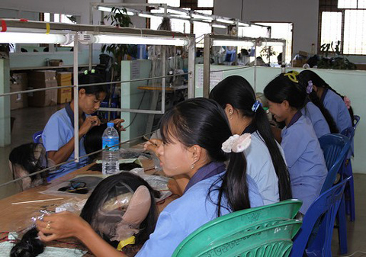

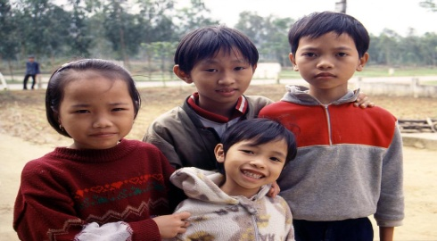
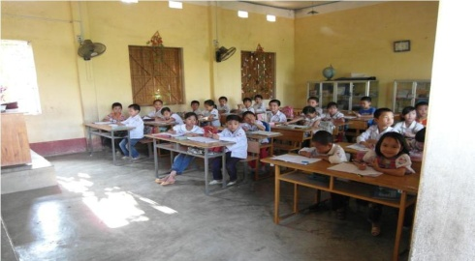
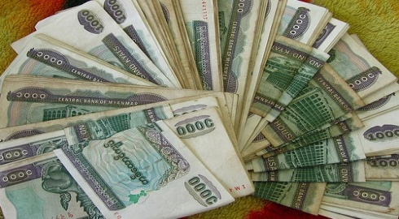
2. 일반 현황 및 환경 분석
Ⅱ. 미얀마 일반 현황 및 환경분석
노동력
성장 잠재력
(구매/노동시장)
풍부한 경제활동인구
해외근로인력 귀국가능성
유소년 인구(32.3%)
15~59세의 생산가능 인구(59.9%)
미얀마 역내 경제성장 본격화 시
300~400만의 해외근로인력 귀국
10~20세 인구 비중 높아
향후 20~30년 내 생산연령 인구증가
높은 교육수준
저렴한 인건비
  초등학교 취학률 99% 이상
  젊은 층 식자율 96%
  중국의 20% 수준
  저가노동시장 점유

Slide 11
2. 일반 현황 및 환경 분석
Ⅱ. 미얀마 일반 현황 및 환경분석
정치 •사회 동향
개혁•개방
표방
방대한 수준의 자유화
개 혁 피 로
?
2011년 초
전반기 2년
후반기 2년
2015년
  급진적인 자유화로 인한 사회적 병폐 심화 - 미얀마 정부의 위기관리 능력이 절실히 필요
  2015년 총선, 미얀마의 단기적 미래를 제시하는 이정표가 될 전망
  미래에 대한 불확실성으로 여전히 강경보수파 득세
  하지만 여론상 야당의 승리 가능성이 큼. 야당 승리 시 일시적인 정국 혼란 발생 가능성
  노동 시장의 자유화로 잦은 노동쟁의로 기업환경 악화 가능성 (특히, 외국인 투자기업들의 어려움)
대외 관계
2012년 4월 총선
2015년 총선 이후
EU – 대 미얀마 제재 완전 해제
일반특혜관세제도(GSP) 대우국 지정
미국 – 총선 전후 제재 해제 검토 *중국견제목적
(특정강경인사, 군부에 대한 자산동결은 유지)
  * 개혁개방으로 과도한 중국화에 대한 현 집권층의 경계심 상존

Slide 12


2. 일반 현황 및 환경 분석
Ⅱ. 미얀마 일반 현황 및 환경분석
경제 동향
  2014 미얀마 GDP 성장률은 7.5%
미국•EU의 대 미얀마 제재 완화
외국인투자심리 회복
외국인투자 증가
  2013년 외국인직접투자 41.1억 달러
  (2012년 대비 189.3% 증가)
2012.11 - 외국인 투자법 개정
  외국인 투자법이 개정되었지만, 여전히 전력∙도로 등 사회 간접망 시설의 미비
  “ 미얀마 정부는 행정뿐만 아니라 재정적 편의를 지원하지 않는 것을 원칙”
  기본인프라 구축을 위한 투자금 이외 자금 유입 가능성이 큼
  어업분야의 외국인 투자금 유입 증가 :
  대부분 화교권과 태국 자본 등 인근 국가의 투자로 추정됨
89
백만달러
어업분야
외투자금
유입증가
5.6
백만달러
2013
2014

Slide 13
2. 일반 현황 및 환경 분석
Ⅱ. 미얀마 일반 현황 및 환경분석
시사점
  미얀마는 지리적∙경제적으로 아시아에서 얼마 남지 않은 미개척 시장
  미얀마의 개혁개방은 동아시아 전체의 국제적 지형도에 영향을 미침
  미얀마 내수시장뿐만 아니라 지리적 특성을 활용한 국제적 생산기지로 활용
  총 해안선 1,930㎞, 수산분야에서의 개발가능성이 충분함
  한류를 이용한 연성적 차원에서 접근방법도 고려
외국인투자법 개정 및 주요내용
  경제특구 및 특구법 제정(2011년 1월)
  변동환율제 도입
  외국인투자법 개정 등 제도적으로 시장 개방에 탄력적으로 대응

Slide 14
2. 일반 현황 및 환경 분석
Ⅱ. 미얀마 일반 현황 및 환경분석
신규 외국인투자법 주요 개정 내용
내용 | 신 외투법
외국인투자자에게 제한 및 금지되는 사업 분야 | 미얀마의 문화, 전통, 관습, 자연환경에 해를 끼칠 수 있는 분야 (총 11개) 농축산업과 수산업은 내국인만 종사할 수 있도록 규정, 그러나 Myanmar Investment Commission (MIC) 허가로 사업 가능 (수산업 포함)
외국인 투자자의 투자 형태 | 100% 지분 투자, 합작투자 가능 (수산부문 최대 80%) 내국인에게 허용된 업종에 대한 지분율 제한 가능
투자 자본 규정 | 법인세를 포함한 모든 세금 면제기간 3년에서 5년으로 확대 수출용 제조품에 대한 상품세 면세 조항 신설 사업에 필요한 기계 및 장비에 대한 관세 면제, 기타 내국세 면제 등
외국인투자회사의 권리 및 의무 | MIC 허가에 따라 자산 처분, 교환, 이전 가능 외국인투자회사 주식 전부 또는 일부를 국내외 타회사에 양도 가능 MIC의 승인을 취득할 경우 내국인에게 허용된 업종도 수행 가능 부동산 재임대 담보 및 주식 또는 사업 양도 시 MIC 사전 승인 필요
고용 | 경제특구법을 그대로 수용하여 노동자 고용에 대한 제한을 둠으로써 내국인 고용 확대를 꾀함 각 노동자는 숙련의 정도에 따라 구별하며 각 노동자의 고용과 임금에 대한 별도의 규칙을 정함
분쟁 해결 | 계약상 분쟁해결 조항에 따라 분쟁을 해결하나 조항이 없는 경우 미얀마 현행법령을 따름

Slide 15
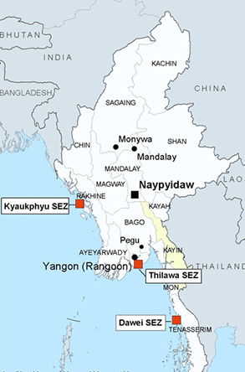
3. 경제특구법과 경제특구
Ⅱ. 미얀마 일반 현황 및 환경분석
경제특구(SEZ)법
  5년간 소득세 면제 (5년 이후 추가 면세혜택 가능)
  허가기간 중 국유화되지 않음
  투자 규모와 종류 에 따라 30~75년간 토지 임대 가능
  투자기업은 외화 계좌를 국내 및 해외 은행에서 개설 가능,
  외화거래 가능
  5개 경제특구
  더웨 (Dawei, 남부지역 심해항구 개발지역)
  띨라와 (Thilawa, 양곤 인근 항구)
  무세 (Muse, 중국국경지대)
  먀워디 (Myawaddy, 태국 국경지역)
  짜욱퓨 (Kyauk Phyu, 남서해 천연가스 시추 지역)
직접적인 외국인 투자 여건 개선

Slide 16
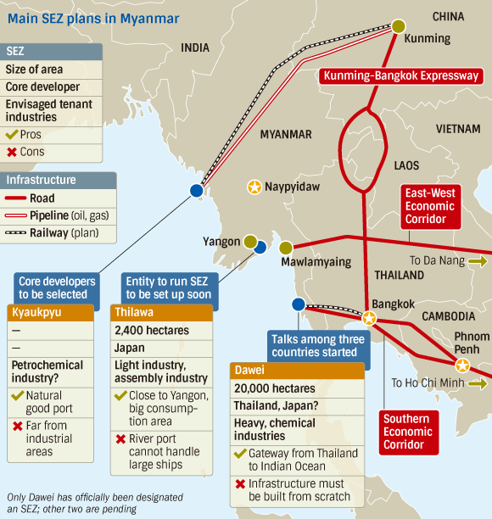
3. 경제특구법과 경제특구
Ⅱ. 미얀마 일반 현황 및 환경분석
3개 경제특구 위치
3개 경제특구별 비교
 | 띨라와 (Thilawa) | 더웨 (Dawei) | 짜욱퓨 (Kyauk Phyu)
주요개발업체 | 일본 | 태국 (Italian-Thai Development: ITD) | 미확정 (한국)
접근성 | 양곤 | 태국, 주변 항구도시 | 인도, 방글라데시 등
인프라 구축수준 | 기존 항구를 중심으로 | 모든 시설을 개발 | 기존 송유관 시설을 중신
개발 수준 | 1단계 개발 2015년 완료 | 향후 75년, 사업연속성 의문 | 1단계 개발 2016년 완료
주요 산업 | 경공업 | 중화학공업 | 미확정
수산업과의 연계 | 공업지대 개발에 따른 오염 가능성 | 주변 항구도시와 연계가능성이 큼 | 수산자원이 풍부
단기적 투자 적합도 | 일본중심의 개발 | 몰러먀잉, 메익, 꼬따웅 등 연안 항구도시와 연계 | 미얀마-한국기업진출을 희망함 지리적, 치안상문제가 산재
장점 | 해안에 위치하여 접근성은 좋음 경제특구가 완성되었을 때 동남아 일대 물류지도 변화 예고 해외 자본의 투입으로 사업 철회와 같은 불안요인제거

Slide 17



4. 한국과의 관계
Ⅱ. 미얀마 일반 현황 및 환경분석
한국-미얀마의 관계
  2012년 10월 떼잉쎄인 대통령의 한국방문으로
  한국의 중요성 인지
  한국정부는 새마을운동 및 미얀마경제개발원
  설립 등 진행 중
  2014년 12월 한∙아세안 특별정상회담으로
  양국관계의 발전 가능성 제시

Slide 18
5. 수산부문 투자를 위한 제언 및 시사점
Ⅱ. 미얀마 일반 현황 및 환경분석
  어선낙후 및 자원남획 문제는 지속적인 연근해 어업의 장벽이 됨
  양식업의 중요성은 부각되고 있지만, 양식 기술의 부족으로
  어려움을 겪고 있음
미얀마
  한국 대외원조의 다양화가 필요: 70% 정도가 베트남, 캄보디아, 라오스에 편중
  미얀마 경제체제의 특성을 이해하지 않고, 주변국 진출 경험만을 그대로 답습하는 오류 발생
  국내적으로 미얀마 연구 부진으로 인한 정확한 정보와 접근 방안 빅데이터 구축이 필요
  다양한 제도와 규제를 극복할 수 있는 진출 방안 모색 필요
  기본 인프라 지원을 위한 정부간 협의필요
  Myanmar Fishery Federation 등 유관기관과의 업무 협조 등
  지속 가능한 방안 설정이 필요
한국

Slide 19
Ⅰ
연구 개요
Ⅱ
미얀마 일반 현황 및 환경분석
Ⅲ
미얀마 수산업 현황
Ⅳ
산업 리스크 분석
Ⅴ
검토사항

Slide 20
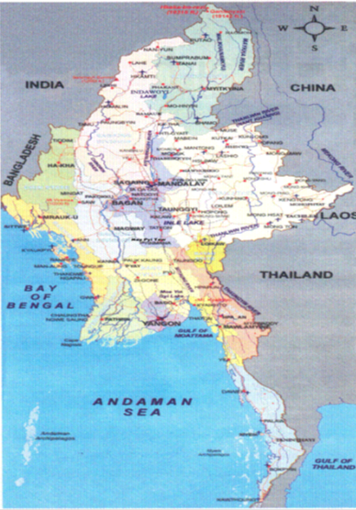
1. 주요 어장
Ⅲ. 미얀마 수삽업 현황
미얀마 주요 어장
  미얀마의 주요 어장은 해안을 따라 3구역으로
  나누어져 있음
  1) 아라칸 해안구역:
  미얀마 북쪽에 위치한 어장으로 뱅갈만과 인접해 있음
  몬순기후 영향으로 우기에는 바닷물의 염도가
  34PPT→18PPT로 희석되어 환경변화가 큼
  2) 에야와디 삼각주:
  미얀마 주요 강(에야와디강, 시탕강, 살윈강)으로부터 이어져
  있어 강의 퇴적물이 쌓여 좋은 어장이 형성되어 있음.
  양곤 및 띨라와 지역에는 항구시설이 건립되어 있어 시장중심의
  경제시스템 하에 무역발전을 위한 핵심지역임
  3) 타닌타리 해안구역:
  미얀마에서 가장 긴 해안구역으로, 안다만해와 메익군도가
  포함되어 있음
  메익군도는 산호초 및 맹글로브 지대가 분포하고 있어 어종이
  가장 풍부한 지역임
아라칸해안구역
에야와디 삼각주
타닌타리 해안구역
메익군도(약 800개 섬 분포)

Slide 21
2. 수산업 구조별 현황
Ⅲ. 미얀마 수삽업 현황
미얀마 어업 개요
  미얀마 어업의 역할
  미얀마 어업의 구조
  미얀마 어업 분류: 1)내수면어업 2)연근해어업 3)양식업 4)임시어업(축제식)
  양식업 보다는 내수면 또는 연근해어업 생산량이 큼 (양식업 생산량도 해가 갈수록 증가하고 있음)
  미얀마 어업 생산량 (2004~2013) (천 톤)
  (2013년 기준 내수면어업 108만 톤, 연근해어업 270만 톤, 양식업 96만 톤, 임시어업 30만 톤)
단백질 공급원
(식량안보 역할)
수출입을 통한 국가이익창출
일자리 창출
(어가 소득 증대)
5,047.53
2,217.47

Slide 22
2. 수산업 구조별 현황
Ⅲ. 미얀마 수삽업 현황
내수면 및 임시어업
  내수면어업
  미얀마에서 가장 큰 에야와디강과 인접한 거대 삼각주에 어장이 형성되어 있음
  4개의 큰 강이 집중적으로 연결되어 있어 담수 및 염수 어업자원이 풍부함
  몬순기후 영향으로 형성되는 에야와디강 범람지역은 특히 수산자원 및 생산량이 풍부함
  주요 생산어종은 잉어류, 틸라피아, 메기류, 새우, 바닷가재 등이 있음
  임시어업
  임시어업은 내수면어업의 일종으로, 몬순기후에 의해 형성된 강의 범람지역 내 저지대에서 이루어지는 어업으로, 미얀마 내 삼각지 및 해안선을 따라 넓게 분포되어 있음.
  내수면 어업 총 생산량 (2004~2013) (천 톤)
1.381.03
503.54

Slide 23
2. 수산업 구조별 현황
Ⅲ. 미얀마 수삽업 현황
연근해어업
  미얀마 연근해어업 중 가장 대표적인 지역은 타닌타린 해안 구역임
  연근해어업은 크게 연안어업과 근해어업으로 나뉨
  주 생산물은 무척추동물군과 해조류임
  연근해어업은 면허에 따라 2개의 어로구역으로 나뉨
  기준: 특정어구사용, 어선등급, 소유권
  이유: 전통적인 어업 및 상업적 어업 사이의 충돌 감소, 자원의 균등한 배분
구역 | 주요 내용
연안어업구역(1구역) | 아라칸 해안 8km, 에야와디 및 타닌타리 해안 16.09km내 연안 수동형 어구 사용, 9m이하 엔진출력 20HP 상업 선박 운항 가능
근해어업구역(2구역) | 1구역 외해~EEZ까지의 근해 능동어구 사용, 9m이상 엔진출력 20HP 이상 어선 운항 가능

Slide 24
2. 수산업 구조별 현황
Ⅲ. 미얀마 수삽업 현황
연근해어업
  타닌타리 해안 구역 총 생물량
  타닌타리 해안 구역 내 주요 생산 어종
  메익지역: 약 30여종의 어류가 생산되고 있으며, 주로 냉동 처리되어 수출되고 있음
  (가오리과, 갯장어과, 매퉁잇과, 물멸과, 전갱이과, 참서대류과, 메기류 등)
  코타웅지역: 약 40여종의 어류가 생산되고 있음
  (갯장어과, 청어과, 메기과, 매퉁이과, 농어목류, 넙치과)
  *백미돔, 갈색둥근바리, 병어 등은 고급어종으로 높은 가격에 거래되고 있음
  *바리류 및 병어과 어종은 최근 그 개체수가 급격히 줄어들고 있음
  미얀마 현지조사 결과: 남부-열대 흰살생선(수리미 원료), 북부-새우가 생산됨
구역 | 어종 | 총 생물량 | MSY
근해어업구역 | 저서어종 | 256,365톤 | 170,000톤
 | 회유어종 | 295,000톤 | 147,500톤
연안어업구역 | 저서어종 | 148,692톤 | 98,600톤
 | 회유어종 | 103,021톤 | 51,510톤

Slide 25
2. 수산업 구조별 현황
Ⅲ. 미얀마 수삽업 현황
양식 어업
  미얀마 양식업은 주로 내수면에서 이루어지고 있음
  주요 어종: 틸라피아, 메기, 새우(얼룩새우, 자이언트 민물 새우)
  양식생산 규모 및 생산량은 지속적으로 증가하고 있는 추세임
  총 생산량 및 양식 면적 (2004~2013) (천 톤 / 천 에이커)
964.26
485.22

Slide 26
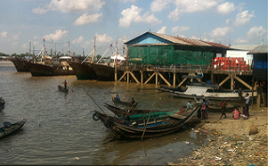
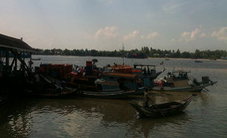
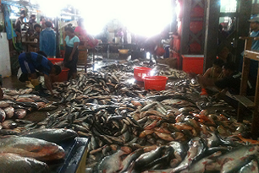
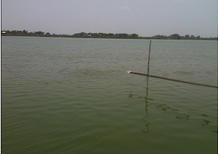
3. 주요시설
Ⅱ. 미얀마 일반 현황 및 환경분석
양곤 산피야 시장의 양륙항
재래식 목선 조업
양곤 수산물 도매시장
노지식 잉어 양식장

Slide 27
4. 수산물 수출입 현황
Ⅲ. 미얀마 수삽업 현황
미얀마 어업의 수출입 현황
미얀마 10대 주요 생산 및 수출 어종(2013-2014)
No. | 어종 | 생산량(MT) | 가지(백 만 달러)
1 | 민물잉어(Rohu) | 68,314.722 | 69.047
2 | 뱀장어(Eel) | 12,631.090 | 52.212
3 | 민꽃게(Mud Crab) | 15,639.167 | 44.680
4 | 힐사(Hilsa) | 10,909.868 | 26.169
5 | 분홍새우(Pink) | 9,838.923 | 25.799
6 | 타이거새우(Tiger) | 3,382.562 | 20.231
7 | 갈치(Ribbon Fish) | 9,547.203 | 16.214
8 | 건새우(Dried Prawn) | 2,653.699 | 13.466
9 | 식용 게(Soft Shell Crab) | 2,395.283 | 11.993
10 | 흰새우(White) | 2,605.128 | 11.739

Slide 28
4. 수산물 수출입 현황
Ⅲ. 미얀마 수삽업 현황
미얀마 어업의 수출입 현황
미얀마 주요 수산물 수출 10개국(2013-2014)
No. | 국가 | 거래량(MT) | 가치(백 만 달러)
1 | China | 82,665.926 | 199.29
2 | Thailand | 126,645.544 | 128.98
3 | Malaysia | 16,459.55 | 35.285
4 | Kuwait | 26,196.712 | 27.051
5 | Singapore | 20,086.003 | 25.22
6 | Saudi | 19,672.38 | 24.37
7 | Japan | 6,490.001 | 23.511
8 | UAE | 16,008.274 | 18.271
9 | United Kingdom | 7,123.743 | 13.839
10 | Bangladesh | 8,190.575 | 8.5

Slide 29
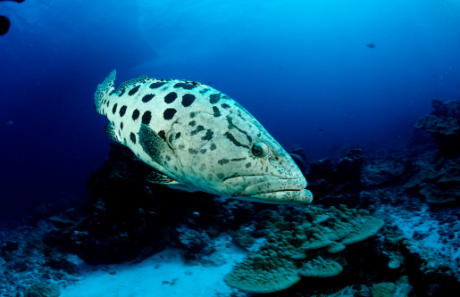
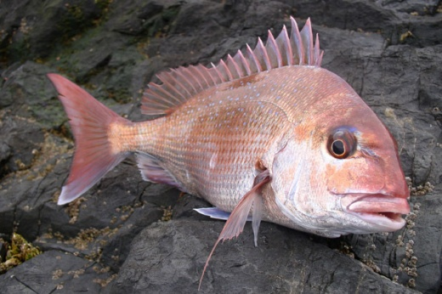
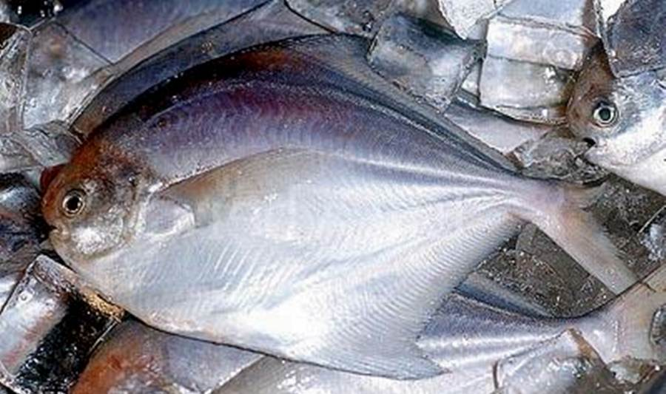
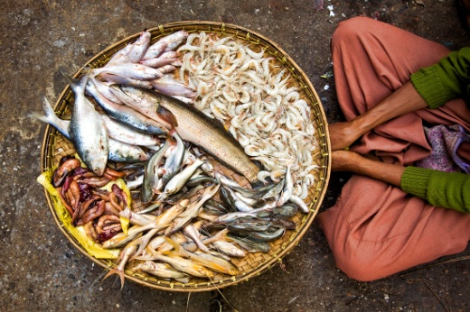
5. 수산물 소비 형태
Ⅲ. 미얀마 수삽업 현황
미얀마 수산물 소비 형태
  미얀마에서 어류는 활어, 냉동, 건조, 염장, 튀김, 통조림 등 다양한 형태로 처리되어 소비 됨
  미얀마에서 가장 인기 있는 어종은 바리류 및 그루퍼, 병어, 도미 종류이며, 대부분 활어상태로 국내외 시장에 거래되고 있음
  그 밖에 소비: 전통적인 의약품 형태로 소비되고 있음
  (가장 대표적인 어종이 해마로 피부질환에 효과가 있음, 가오리의 피부 또한 의약 목적으로 사용되고 있음)

Slide 30
6. 식량안보계획
Ⅲ. 미얀마 수삽업 현황
미얀마 식량안보계획
  미얀마에서 시골지역이 충분한 식량 확보를 위해 미얀마 어업부에 의한 “식량안보계획”이 시행되고 있음(2009년 부터 시행)
  식량안보계획:
    연못, 저수지, 댐, 개방수면 등 어장에 치어를 방류하여 수산자원량 증대
    미얀마의 대표어종인 잉어과(rohu)의 유전적 개량을 통한 성장속도 및 면적당 생산량 증가
    ⇨ 전체적인 수산물 생산량 증가 및 어가 소득 증대 실현
  인구증가는 그들의 생계유지를 위한 내수소비 및 시장판매 목적의 어업 증가를 야기함
  ⇨ 어업에 종사하고 있는 사람들에게 자원보호 측면에서 장기적으로 지속가능한 식량자원
  이용을 자각시키는 것이 매우 필수적

Slide 31
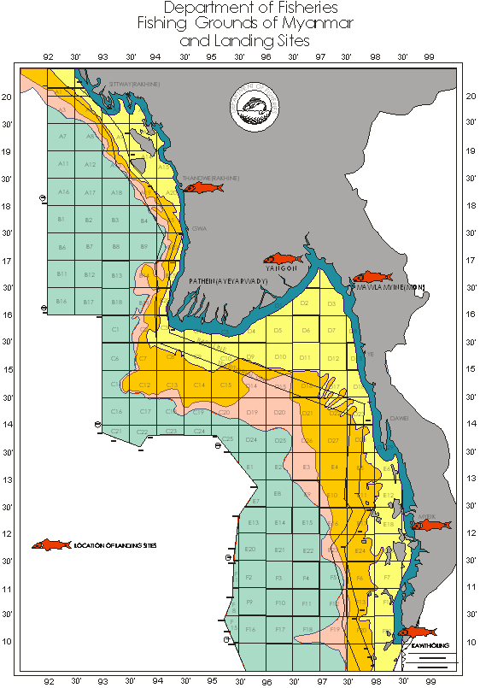
7. 미얀마 수산업 관련법
Ⅱ. 미얀마 일반 현황 및 환경분석
정책과 법제도
  수산업 육성 정책
  양식업 확장 유도
  관련산업 육성
  지역경제와 연계된 발전 유도
  수산업 법제도
미얀마 수산업 관련법
외국 어선에 관한 법 | 미얀마 연근해어업에 관한 법
-어장 제한 | -연근해어업 업체
-어법 제한 | -해산어류 제품 판매
-포획량 제한 | -수산업 관련 산업
 | -스포츠 낚시 (레저산업)
: 외국어선 조업 가능 지역

Slide 32
Ⅰ
연구 개요
Ⅱ
미얀마 일반 현황 및 환경분석
Ⅲ
미얀마 수산업 현황
Ⅳ
산업 리스크 분석
Ⅴ
검토사항

Slide 33
1. 미얀마 지역 국가 리스크 정성분석
Ⅳ. 산업 리스크 분석
정성분석 Framework
6. 기타
對미얀마 해외투자자본의 안전성 검토
2. 외국자본 창출이익의 역외 반출 가능성
- 시장경제 운영원리에 익숙한
경제관료 부족
- 정책 일관성/투명성 결여
- 소수민족, 종교, 부족 이슈
1) 미얀마 군정의 해외투자자본
편취가능성 축소
- 긍정적 요인: 달러계좌 개설 및
외화 송금 허용
- 부정적 요인: 소규모 민간은행,
은행 지점 수 부족, 낙후된 결제
시스템, 어음/수표 제도 부재
2) 외국자본 대상 세제, 요금 및 사업허가 이슈
- 긍정적 요인: 낮은 수입관세,
경제특구(SEZ)법 제정
- 부정적 요인: 부패, 외국인투
자 금지 및 제한적 허용 업종
관리
5. 국가리스크
- 낮은 신용등급
- 심각한 부패수준
미얀마
투자 리스크
4. 거시경제적 요인
3. 경영성과에 영향을
미치는 요인 분석
1) 거시경제적 요인
- 과도한 외화유입 리스크
- 만성적인 무역적자
- 인플레이션
- 관리변동환율제 시행 이후
환율 안정
- 높은 경제성장률
- 재정적자 완화
4) 자본조달
- 은행 여신기능 취약
1) 인프라 부족 -> 비용 증가
- 물류비: 철도, 도로, 항공
- 전력비
- 임대료: 토지, 건물
5) 세금
- 과세에 적극적인 미얀마
세무 공무원
- 세금과 뇌물이 빈번히 연
관되어 있음
2) 노무비
노동쟁의 및 인건비 증가
숙련된 노동자 부족
2) 국제관계
- 국제사회 제재 완화
- 파리클럽의 대 미얀마 채무
재조정 결정
3) 경영관리
- 국영기업 비효율성
- 전문경영인 부족

Slide 34
2. 미얀마 지역 국가 리스크 정량분석
Ⅳ. 산업 리스크 분석
EIU 미얀마 국가 위험도 분석
점수 | 0-12 | 9-22 | 19-32 | 29-42 | 39-52 | 49-62 | 59-72 | 69-82 | 79-92 | 89-100
등급 | AAA | AA | A | BBB | BB | B | CCC | CC | C | D
채무불이행위험 | 환율변동위험 | 은행 부실채권위험 | 정치적 위험 | 경제구조적 위험 | 국가 위험도
CCC | B | CCC | CC | CCC | CCC
이란 | 이라크 | 케냐 | 파키스탄 | 스리랑카 | 이집트
1) 채무불이행위험
정치, 경제적 개혁 덕에 채무불이행위험이 점진적으로 감소중
채무면제이익, 차관 및 원조 재개, GDP성장세 가속화 덕에 부채규모 감소 전망
미얀마 중앙은행은 짯화가 시장에서 평가되도록(변동환율제) 허용할 조짐
이로 인해 환율변동성은 증가할 전망이나, 국제사회의 기술적 도움 및 미얀마 중앙은행의 자치권 신장으로 변화폭은 제한될 전망
3) 은행 부실채권위험
IMF식 경제개혁이 진행되면서 은행 부실채권위험은 증가할 전망
미얀마 국내은행과의 JV 형태로 해외 금융사의 진입을 허용하는 입법안은 미얀마 은행권의 근대화를 촉진할 것으로 예상됨
4) 정치적 위험
정치적 자유화가 계속 진행되나, 헌법의 조력은 받는 군부로 인해 완전한 민주화 체제로의 전환은 어려울 전망
5) 경제구조적 위험
종교, 인종 갈등이 심화됨
GDP성장세 가속화에도 불구하고 거시경제 펀더멘탈은 여전히 취약할 전망
정부는 2013-2014에도 예산적자를 지속할 것으로 예상됨
2) 환율변동위험
* 출처: Economic Intelligence Unit(EIU) (2015.01.19 기준)

Slide 35
2. 미얀마 지역 국가 리스크 정량분석
Ⅳ. 산업 리스크 분석
국가리스크 분석 (예)
종합등급 산출방법
외국인투자통계 (20%)
국가위험도평가(40%)
투자여건평가(40%)
한국
수출입은행
OECD
우리나라
투자실적
외국인
직접투자
(FDI)
유입실적
기업
경영여건
글로벌
경쟁력지수
Moody’s
S&P
Fitch
2
5
2
외국인투자통계 | 국가위험도평가 | 투자여건평가 | 종합 | 국가 위험 등급
76 | 20 | 16 | 29.8968 | D
* 각 부문당 100점 만점, 국가 위험 등급은 20점 마다 나뉨 (A:80초과 100이하, B:60초과 80이하, …, E:0이상 20이하)
對미얀마 외국인 투자실적은 우수하나, 국가위험도 및 투자여건평가에서 약세를 보임

Slide 36
4. 미얀마 현지조사 결과 정리
Ⅳ. 산업 리스크 분석
양곤 수산시장 조사를 통해 시장 운영방식(어선/얼음/경매 등 일관체제, 전액 자기자본 조달),
연매출($9,100만/년) 및 거래량(200톤/일), 수익·비용구조(VMP사는 조업선 70척, 운반선 30척 등
100척(시장전체 어선의 50%) 소유, 이외 100척에 수수료 4% 징수)
MZN사
생산설비: MZN은 양곤, 메익 등에 타이거새우, 머드크랩·잉어(Rohu)·수리미(연육) 공장, 어분공장, 얼음공장(메익 2개, 라카인 1개) 등 보유
미얀마 수협
미얀마 수산업의 잠재성: 미얀마 해안선은 2,800Km로 깨끗한 수질(세계 10위) 보유
PPT사
냉동창고, 사료공장, 항만, 어획도구 장비가 크게 부족
생산품목: 머드크랩을 비롯한 각종 수산물을 양식
어분공장: 하루에 원료 200톤으로 어분 50톤 생산가능함. 어분 품질: Protein 60%이상, Max 68%
(그러나, 연구소 데이터에 의하면 간신히 60%를 맞추는 수준)
양곤 수산시장 및 VMP사
어로어업 한계 및 기술부족으로 어획량 감소, 양식 신규품목 개척 또한 지연됨
현재 기술부족으로 인해 미얀마 심해 랍스터 9,000톤을 어획하지 못하고 있음
어선 건조: 목선 건조능력은 10척/년임. 150톤~250톤까지 건조 가능
띨라와 경제특구
띨라와 경제특구는 일본자금 투자가 이미 대규모로 집행되었고, 소규모 파일럿으로 실험하기에는 부적합함
더웨 및 메익은 풍부한 자원과 중화권 수출시장 고려시 진출지역 후보지로 적합함

Slide 37
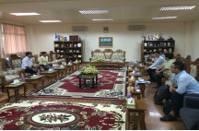
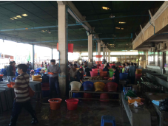
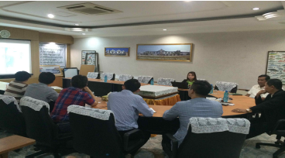
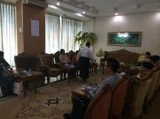
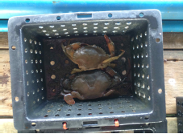
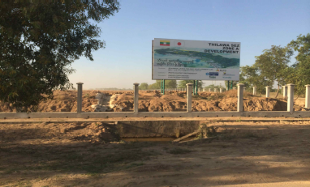
4. 미얀마 현지조사 결과 정리
Ⅳ. 산업 리스크 분석
미얀마 해양대학(MMU)
양곤 수산시장
MZN사
미얀마 수협
PPT사
띨라와 경제특구

Slide 38
4. 미얀마 현지조사 결과 정리
Ⅳ. 산업 리스크 분석
미얀마 원양산업 진출 가능조건
1순위
2순위
3순위
4순위
안정성 있는 파트너
선도 관리
용수, 전력
판매처확보
미얀마 수협
수산 대기업
급랭선
냉동냉장시설
가공공장 가동에 필수
(기반 부족 문제)
생산품 판매 안정
안정적 원료공급
원활한 가공품 생산

Slide 39
Ⅰ
연구 개요
Ⅱ
미얀마 일반 현황 및 환경분석
Ⅲ
미얀마 수산업 현황
Ⅳ
산업 리스크 분석
Ⅴ
검토사항

Slide 40

1. 진출 방안
Ⅴ. 검토사항
급랭선, 공동조업, 양식, 가공공장
급랭선 투입
공동조업
해상동결 시스템으로
미얀마 수산물 품질경쟁력 강화
상생전략
한국의 어선과 전문인력을 통한 노하우 전수
미얀마
경제특구
연육공장
어분공장
제품의 가격경쟁력 확보로
수출 및 수급 전략 마련
원활한 원어 공급
연육부산물을 이용한 어분생산
사료공장
양식 (수매)
어분공장에서 원료 공급
내수•수출 및 국내 반입
사료공장 안정적인 사료 판매처
양식생산물 수매•수출
이 점
인근지역에 공장이 밀집되어 있어 공업용수, 전력, 인력 공급 가능
주요도로와 항만이 인근에 있어 내수 및 수출 시 유리
수산물의 어획량이 많은 인근 해와 접해있어 수산물 확보 용이

Slide 41
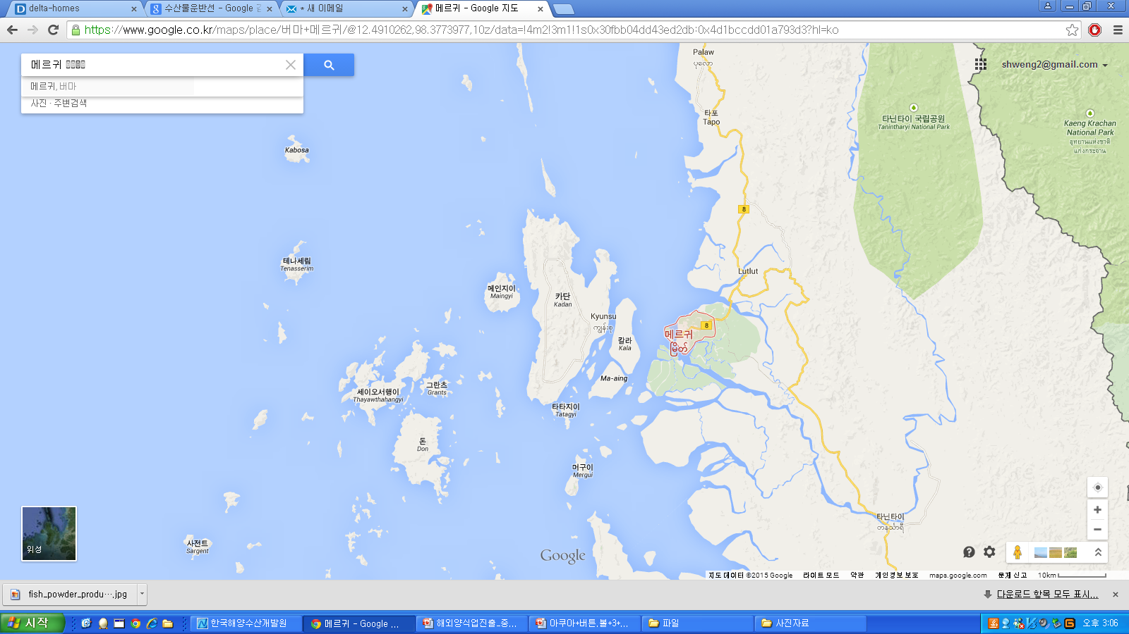


1. 진출 방안
Ⅴ. 검토사항
진출 전략
미얀마 어업인
생산 수산물
어항
냉동냉장
미얀마 내수 및 수출
연육공장
급랭선
어분공장
양식장
미얀마 어업인
생산 수산물

Slide 42
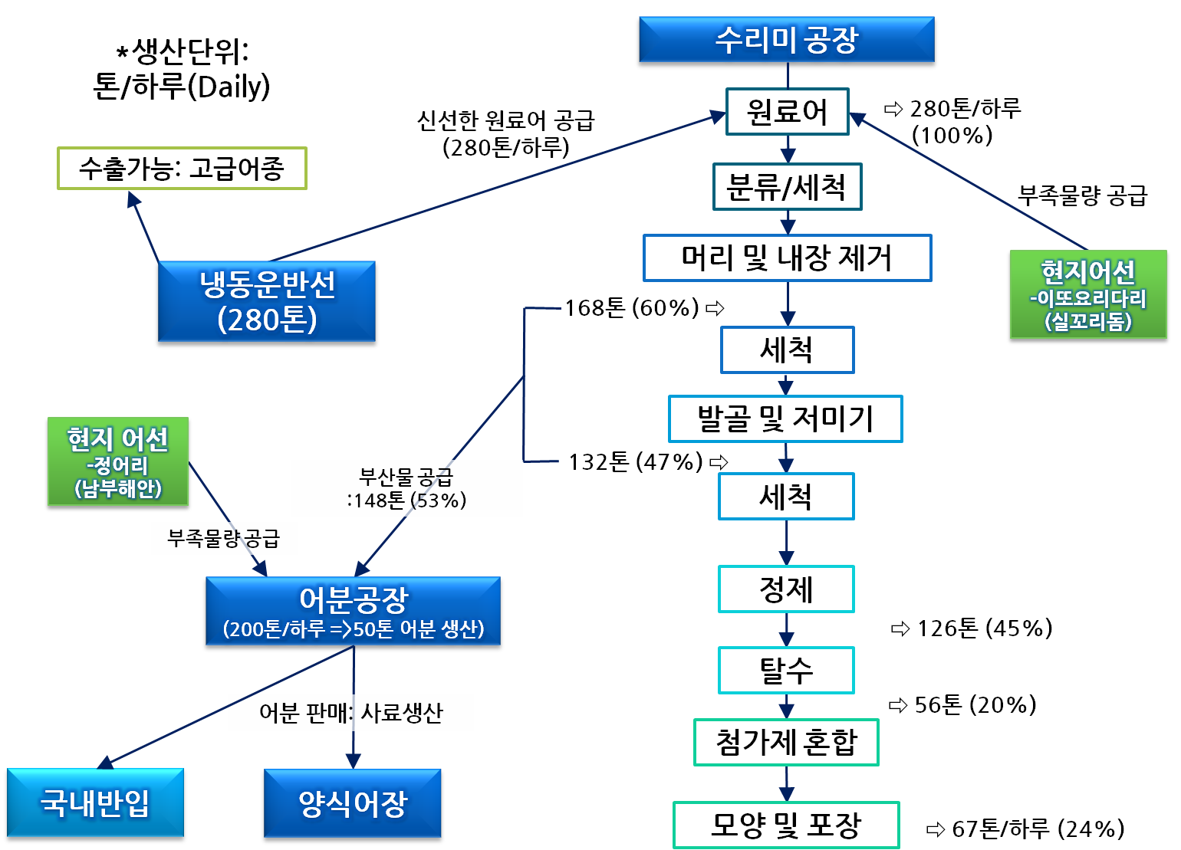
1. 진출 방안
Ⅴ. 검토사항
복합단지 개념도

Slide 43
감사합니다

